Slide 1
公共型知識分 子與學術自由
國立臺北商業大學
104學年度第2學期選修通識
網路民主與公共論壇
授課教師：陳閔翔 通識教育中心助理教授
教學助理：傅馨瑩、陳羿蓁
2016.5.25
本課程由教育部通識課程革新計畫所支持

Slide 2
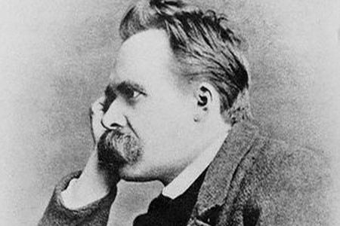
重估一切價值。
~後現代主義先驅尼采
(F. W. Nietzsche,1844-1900)
現實已堵住批評者的嘴巴了……政府與大學一樣
都須要改革……倘若高等教育
機構沒有一些作用，它就像一
部經過使用且過渡耗損的機器。
~《大學的使命》

Slide 3
一 知識與傳播
請思考以下三個問題：
1.什麼是知識？資訊/資料=知識嗎？
2.網路上的知識/資訊可靠嗎？如何判斷？
怎麼判斷？→如何運用？
3.黑特北商的價值？目的？批判改革？
電子書是書嗎？人類的文明累積與知識的傳承透過實體書→未來，網路！
這個問題為何重要：知識是個人的，還是具公共性？

Slide 4
二 知識與知識分子
傳統知識分子之界定：讀書人/文人/士大夫/牧師或教師/學者或教授。
中國傳統士大夫精神：學而優則仕。
學者評論→學者從政：博士內閣好嗎？獨善其身還是兼善天下？陳冲內閣32位博士、台大幫佔半(20120131中天) https://www.youtube.com/watch?v=Cm6xg14uLE0
學術與政治：知識與權力的關係，理論的實踐，要聯繫或保持距離？(例股市)

Slide 5
二 知識與知識分子
專業人士/專家/顧問/名嘴(公共評論者)/知識青年→知識分子(永遠的批評者/文化的標準/社會的良心)。
知識分子的兩難：專業與社會行動
專精與博通
理想主義與現實主義
專業倫理vs公民價值：學術專業與公民角色是否衝突？思考李遠哲獲諾貝爾化學獎，但他懂教改/賑災嗎？

Slide 6
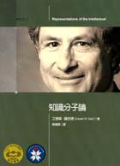
三 界定知識分子
知識分子：為民喉舌，作為公理正義及弱勢者/受迫害者的代表，即使面對艱難險阻也要向大眾表明立場及見解。
薩依德：知識分子言行舉止代表/再現自己的人格、學識與見地。
誰是知識分子？羅素，沙特與
漢娜鄂蘭vs李家同？徐世榮？
林飛帆？林全？張瑞雄？
知識分子是歷史與社會下的產物。

Slide 7
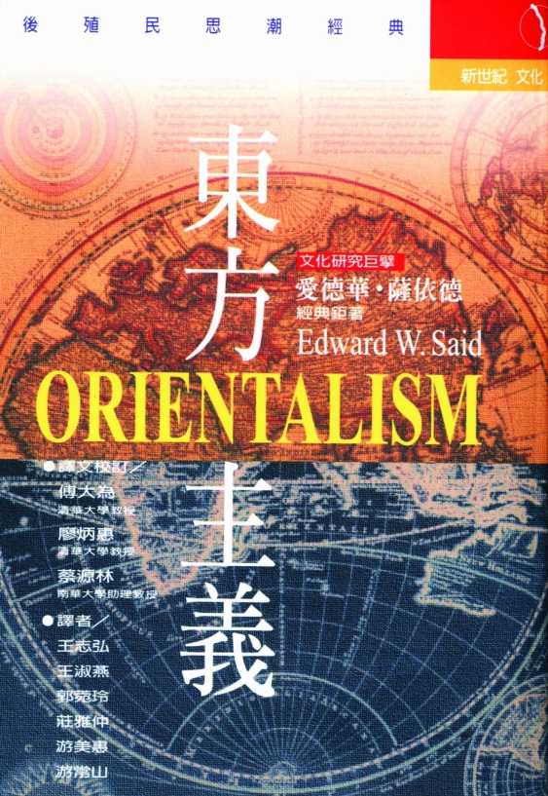
三 界定知識分子
台灣有無知識分子？南方溯主張：知識分子要在「公共性」裡面尋找。
知識分子與身分無關：不是用工作定義，而是其處事的態度，觀點與價值的堅持。
薩依德：知識分子是具有能力
向(為)社會公眾表明訊息、觀
點、態度、哲學或意見的個人
。不管透過演說、寫作、教學
或上電視。

Slide 8
四 知識分子的類型
薩依德的分類：
1.傳統型：保守並努力維持現況，是社會穩定的基礎。例如老師、宗教人士、行政官吏。
2.有機型：與階級/資本有關，新興勢力與企業家、更多權力與控制者，例如專業技術人員、政治經濟專家、新文化組織者、廣告或公關設計者、意見領袖。在民主社會中取得選民、消費者的支持。

Slide 9
四 知識分子的類型
3.公共型(public)：以文化藝術批評為業的特殊個人(例如大學裡的成員)，願意主動在公共領域中提出見解、表明立場與辯護真相。其使命是對文化批判、資訊與媒體做出道德反思。
公共知識分子就是獨立的知識分子。
集體學習：知識分子的任務是在「公共說理」與「追求真理」，故公共領域與公共型知識分子是互相界定的。

Slide 10
五 公共型知識分子
強調公共知識分子(Public Intellectual)的角色與功能：藉著論辯媒體形象、官方敘述與權威說法，提供揭穿或另類版本，嘗試說真話……投注於批評意識，不願接受簡單的處方、現成的陳腔濫調、或平和寬容的肯定權勢者。
校長：這個問題我們會帶回去研究……。
從知識分子到公共知識分子：公共意識，公共關懷以及公共參與。

Slide 11
五 公共型知識分子
主要特質：
1.公共性：某種程度的社會參與/介入
2.能動性：批判性行動(反思性實踐)。
3.獨立性與自主性：不接受職位與金錢。
知識分子的公共義務：應當以平等、寬容與開放的說理方式，秉持正義與良知原則，對公共議題/事務進行公開溝通，同時必須對所面對的權威進行質疑與反思，提供理念/希望/處方。

Slide 12
六 公共型知識分子的爭議
波斯納批評，現在的公共知識分子已成為媒體與政治共構結構的一部份。
思考這三個問題：
1.知識分子有國籍嗎？知識有國界？
2.知識分子可以有立場嗎？
3.左派的知識分子vs右派知識分子。
知識分子不能撈過界：知識論述重要的是形構過程(演繹或推論/量化質性)，而不再於表現形式(英文或中文)。

Slide 13
七 學術自由與大學自治
學術自由：對抗非學術勢力對學術的干預。大學自治作為學術自由的制度性保障則是在對抗國家對大學的控制
思考侵犯大學自主的爭議：台塑對中興大學莊秉潔教授提告(20130904udntv) https://www.youtube.com/watch?v=F3llW7ibOdk
大學是象牙塔還是服務站？
大學是補習班還是證照輔導班？
大學是職業培訓所還是就業轉運站？

Slide 14
七 學術自由與大學自治
知識分子一本公民本分，進入公共領域發揮他們的說理本業與文化素養，為公共論述提供亟需的理智資源與說理典範，構成了公共型知識分子。
大學是知識社會：是啟蒙，擁有烏托邦與理想(理性)主義存在的地方。
民主/倫理素養：自由社會的特徵是承認合理爭議的大量存在，公民需具備民主審議與道德推理的判斷能力。

Slide 15
七 學術自由與大學自治
1995/5/26大法官做出釋字第380號的違憲解釋：由教育部訂定共同科目違憲，開啟大學自主之門，也是台灣通識教育改革的濫觴。
爭點：立院審議「大學法施行細則」時，翁金珠等人認為由政府指定大學共同必修科目違反大學自主(憲法11條之講學自由及所賦予大學自治精神)原則。

Slide 16
七 學術自由與大學自治
釋字380號解釋：憲法第11條關於講學自由之規定，係對學術自由之制度性保障；就大學教育而言，應包含研究自由、教學自由及學習自由等事項
.…..「大學應受學術自由之保障，並在法律規定範圍內，享有自治權」…….直接與教學、學習自由相關，亦屬學術之重要事項，為大學自治之範圍。

Slide 17
七 學術自由與大學自治
解釋理由書：凡與探討學問，發現真理有關者，諸如研究動機之形成，計畫之提出，研究人員之組成，預算之籌措分配，研究成果之發表，非但應受保障並得分享社會資源之供應。
研究以外屬於教學與學習範疇之事項，諸如課程設計、科目訂定、講授內容、學力評定、考試規則、學生選擇科系與課程之自由，以及學生自治等亦在保障之列。

Slide 18
七 學術自由與大學自治
過去20年的進步與停滯：從特殊權力關係到平等夥伴關係。
釋字380 | 1995年5月26日 | 大學法細則就共同必修科目之研訂等規定違憲？ | 違憲，附期失效
釋字382 | 1995年6月23日 | 限制學生對學校所為之處分提起爭訟之判例違憲？ | 違憲
釋字684 | 2011年1月17日 | 大學所為非屬退學或類此之處分，主張權利受侵害之學生得否提起行政爭訟？ | 變更382解釋

Slide 19
八 學術獨立與學術中立
學術自由是一種思想自由：學術的獨立自由/自主，這很不容易，政府或相關團體透過經費/人事/輿論控制。
學術獨立：保障學術領域的自主。學術中立：保護其他領域，例如公民平等參與的公共領域的自主，不要讓學術權威干擾其他領域的運作邏輯。
批判與說真話，是知識分子的天職。
知識分子：勇遠的反對黨。

Slide 20
九 大學的失望與希望
知識工業：系統知識vs片段知識。
大學之道：選大廈還是大師？
大學的核心問題：平庸崇拜(工具主義)→弱智化社會學(媚俗文化)。
大學教了沒→大學學了沒：大師不是老師，而是在學生中培養或尋找。
大學生的社會責任：大學生是大學的希望。再想一想黑特北商的水準，如何能夠不理盲忙濫情膚淺→深度行動？

Slide 21
結語 大學與知識分子
英國詩人華茲華斯〈倫敦〉：
米爾頓！你實在應當活在我們這樣的時刻，
……啊，請喚醒我們，請重新回到我們這裡
賜給我們格調、美德、自我及力量。
你的心靈有如星辰般長照，
你的聲音有如大海般澎湃，
它純潔如坦露的上蒼，莊嚴、自由。
你根據這道理走你自己的人生旅程，
以一種欣然的神聖態度，
但你的心卻始終揹著最基本的責任重擔
(引自雅各比：最後的知識份子)

Slide 22
謝謝聆聽 小組討論時間
Thank you for your attention！

